Slide 1

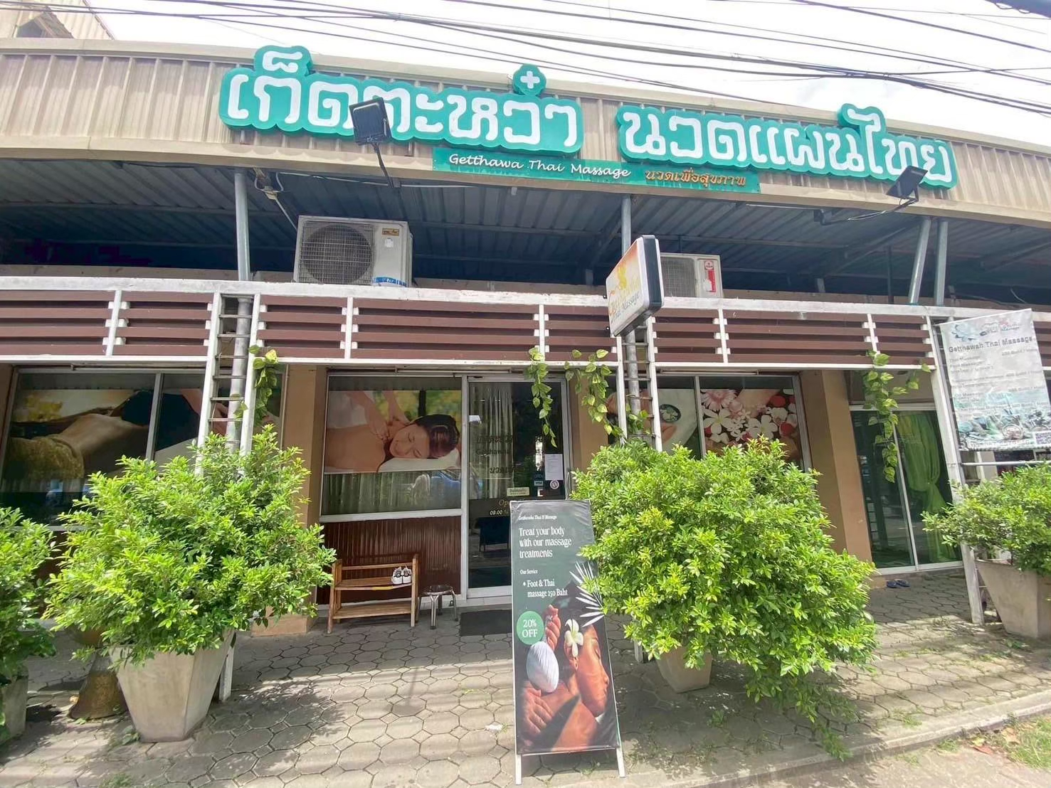
SPRINT 1 DEMO & PRESENTATION
Getthawha Omnichannel Platform
Transforming Chiang Mai’s Traditional Wellness into a Unified Digital Experience
Core Challenges Solved in Sprint 1:
❌ Manual Scheduling Overload: แอดมินและฟร้อนท์เสียเวลาตอบโทรศัพท์/แชทกว่า 35% ต่อวัน
❌ Double-Booking Collisions: ปัญหาเตียง/ห้องซ้อนทับกันในช่วงเวลาเร่งด่วน 17:00-21:00 น.
❌ Tourist Language Barriers: อุปสรรคทางภาษาสำหรับนักท่องเที่ยวต่างชาติในเชียงใหม่
✅ The Solution: แพลตฟอร์มจองบริการ 4 ภาษา พร้อมปฏิทินกลางสำหรับ 5 สาขาแบบเรียลไทม์
Notes:
สวัสดีครับอาจารย์และคณะกรรมการ วันนี้ทีมเราขอพรีเซนต์ Getthawha Omnichannel Platform สำหรับธุรกิจนวดและสปาล้านนา 5 สาขาในเชียงใหม่ ใน Sprint 1 นี้ เราวางรากฐานระบบจองดิจิทัล 4 ภาษา และระบบปฏิทินกลางสำหรับพนักงานเพื่อแก้ปัญหาการจองซ้อนและลดภาระหน้าร้านครับ

Slide 2

POINT 2 / 10
Agile Methodology, RACI & Notion Project Hub
การบริหารจัดการทีม การติดตาม User Stories และการกระจายความรับผิดชอบ
👑 Project Lead & Architect
Fullstack & DevOps
• System Architecture & Database Design
• Docker Multi-Container Orchestration
• ACID Concurrency & Locks
• Disaster Recovery & CI/CD
🎨 Frontend Applications Lead
Client & Admin UI
• Next.js 15 Client Booking Wizard
• Admin Master Booking Calendar
• Quadrilingual i18n (TH/EN/ZH/KO)
• Figma-to-Code High Fidelity
⚙️ Backend Engineering Lead
API & Integrations
• Express 5.1 REST Engine (Bun)
• Google OAuth 2.0 with PKCE
• LINE LIFF & Messaging Handshake
• Meta Facebook Webhook Engine
🧪 QA & Product Specialist
Testing & Governance
• Automated Test Suites (Bun test)
• User Acceptance Testing (UAT)
• Notion Sprint Backlog Tracking
• Swagger / OpenAPI Documentation
📊 SPRINT 1 EXECUTION METRICS (อ้างอิงจาก NOTION PROJECT HUB):
• 18 Sprint Tasks Tracked ใน Notion Kanban Board ครอบคลุม Frontend, Backend, Database และ DevOps
• ส่งมอบ Core Foundation เสร็จสมบูรณ์ 100% ตามแผนงาน (Database Schema, Express API, Admin Calendar, Client Booking Wizard)
• อัตราความเร็ว Sprint Velocity และเวลาการประชุม Daily Standup เป็นไปตามข้อตกลงทีม
Notes:
ในกระบวนการทำงานแบบ Agile เราแบ่งหน้าที่กันอย่างชัดเจนตามตาราง RACI โดยใช้ Notion Project Hub ในการติดตาม User Stories ทั้ง 18 งาน ใน Sprint 1 ทีมเราสามารถทำตามเป้าหมายของ Core Foundation ได้ครบถ้วน ทั้งงานฐานข้อมูล, API Backend, หน้าบ้านลูกค้า และปฏิทินฝั่งแอดมินครับ

Slide 3
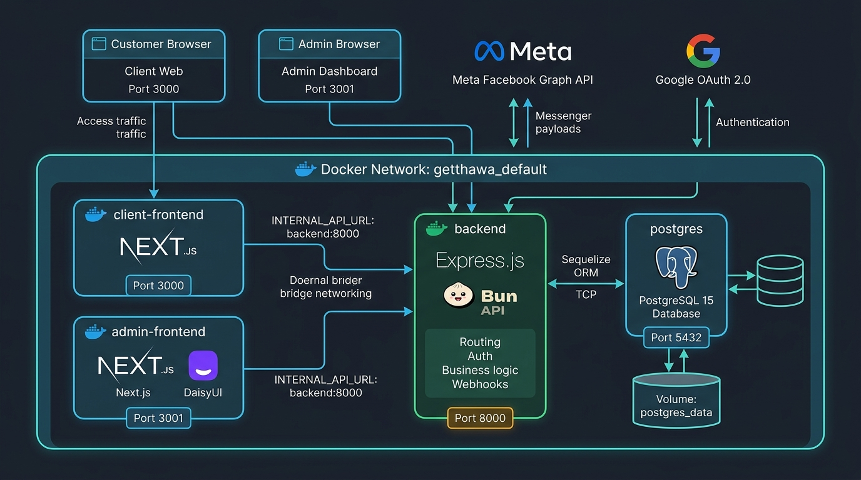
POINT 3 / 10
Cloud-Native Architecture & Container Topology
การออกแบบสถาปัตยกรรม 4 Microservices บน Docker Compose Bridge Network
สถาปัตยกรรมแบบแยกส่วน (Microservice Topology):
🌐 Client Frontend (Port 3000)
Next.js 15 (React 19) SSR + PWA สำหรับลูกค้า เน้น SEO และ Mobile Performance รองรับ 4 ภาษา
💻 Admin Portal (Port 3001)
Next.js 15 แยกพอร์ตอิสระเพื่อความปลอดภัย มี Master Calendar และระบบบันทึก Walk-in ด่วน
⚡ Backend Engine (Port 8000)
Express 5.1 บน Bun Runtime ให้ความเร็วสูง พร้อม 26+ RESTful Endpoints และ Swagger UI
🐘 PostgreSQL 15 (Port 5432)
ACID Transactions, Foreign Key Integrity, UUID Primary Keys และ Row-Level Concurrency Locks
🔒 Cloudflare Ingress Tunnel
ส่งต่อ External Webhook จาก Facebook/LINE เข้าเครื่อง Local โดยไม่ต้องเปิด Port Forwarding
Notes:
ด้านสถาปัตยกรรมระบบ เราออกแบบเป็น 4 Microservices แยกอิสระผ่าน Docker Compose โดยแยก Client Web ที่เน้น SEO และ Mobile Performance ออกจาก Admin Portal เพื่อความปลอดภัย และเชื่อมต่อกับ Express 5 Backend ที่ทำงานบน Bun Runtime ซึ่งให้ความเร็วสูง และมี PostgreSQL คอยการันตีความถูกต้องของธุรกรรมการจองครับ

Slide 4
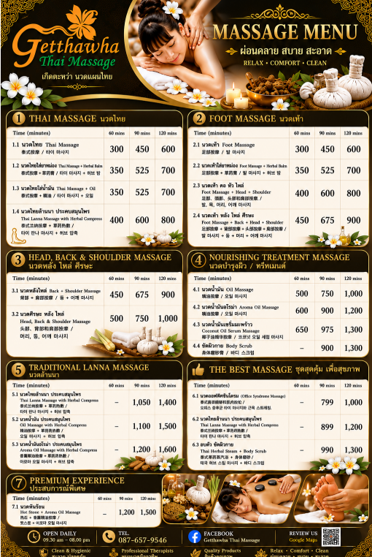
POINT 4 / 10
Figma Design System to Code: Lanna Heritage Luxury
การถ่ายทอดงานดีไซน์อัตลักษณ์ล้านนาร่วมสมัยจาก Figma สู่โค้ด Next.js 15
🎨 Design Tokens & Brand Palette:
• สีน้ำตาลไม้สักทองโบราณ (#382218) เป็นสีพื้นหลังหลัก ให้ความรู้สึกสงบ อบอุ่น
• สีทองคำล้านนาบริสุทธิ์ (#DCA900 / #E5B800) สำหรับองค์ประกอบสำคัญ
• ลวดลายไทยประจำยาม (Kanok Motif) และลายเพชรโบราณ (Thai Diamond Tile)
📱 Mobile-First PWA Implementation:
• พัฒนาเน้นสมาร์ตโฟน (360px - 430px) ให้จองได้สะดวกด้วยมือเดียว
• ออกแบบ Bottom Navigation Bar และปุ่ม Call-to-Action ชัดเจน
🌏 Quadrilingual Dynamic Typography:
• รองรับภาษาไทย (TH), อังกฤษ (EN), จีนตัวย่อ (ZH), และเกาหลี (KO)
• ติดตั้ง Dynamic CJK Fonts ป้องกันปัญหาสระลอยหรือฟอนต์ไม่ตัดคำ
🧩 High Component Reusability:
• แปลงเฟรมจาก Figma สู่ Next.js Reusable Components เช่น Duration Pills, Promo Sliders, และ Confirmation Drawers
Notes:
จากการวิเคราะห์กลุ่มลูกค้าสปาในเชียงใหม่ เราใช้ Figma ออกแบบโดยเน้นเอกลักษณ์ศิลปะล้านนาร่วมสมัย ใช้โทนสีน้ำตาลไม้สักและทองคำ และเมื่อแปลงเป็นโค้ด Next.js เราเก็บรายละเอียดตรงตาม Mockup 100% ทั้งเรื่องระยะขอบ, การแสดงผลภาษาต่างประเทศ และการใช้งานบนมือถือครับ

Slide 5
POINT 5 / 10
Delivered Features: Intelligent Customer Booking Wizard
4 นวัตกรรมการสำรองเวลาบริการที่พัฒนาเสร็จสมบูรณ์ใน Sprint 1
⏱️ Dynamic Duration Selector (60/90/120 นาที)
• สลับระยะเวลานวดได้แบบสดทันที พร้อมระบบ Real-time Price Recalculation
• รองรับรายการนวดมาตรฐานกว่า 55 รูปแบบ เช่น นวดไทย นวดอโรมา ประคบสมุนไพร
• ดึงข้อมูลตรงจากฐานข้อมูล PostgreSQL ผ่าน REST API
📍 GPS Geolocation & Haversine Nearest Branch
• คำนวณพิกัดละติจูด/ลองจิจูดของผู้ใช้ผ่าน HTML5 Geolocation API อัตโนมัติ
• ใช้สูตรคณิตศาสตร์ Haversine Formula คำนวณระยะทางจริงไปยัง 5 สาขา
• แนะนำสาขาที่ใกล้ที่สุดให้อัตโนมัติ พร้อมปุ่มเปิด Google Maps นำทาง
🎟️ Homepage Promo Auto-Selection Flow
• เลือกลองโปรโมชั่นหรือแพ็กเกจพิเศษจาก Carousel หน้าแรก
• ระบบส่งต่อไปยังหน้าจอง พร้อมล็อกแพ็กเกจและสาขาที่ร่วมรายการให้อัตโนมัติ
📅 Real-Time Timeslot & Capacity Protection
• เลือกรอบเวลาให้บริการตั้งแต่ 09:30 ถึง 20:00 น.
• ตรวจสอบความพร้อมของเตียงและห้องแบบทันที ป้องกันการจองชนกัน
Notes:
ในฝั่งลูกค้า เราพัฒนา Booking Wizard ที่ใช้งานง่ายมากครับ ฟีเจอร์เด่นคือ Dynamic Duration Toggler 60, 90, 120 นาที ที่เปลี่ยนราคาและคำนวณส่วนลดทันที และระบบ Geolocation ที่ใช้สูตร Haversine คำนวณระยะทางจริงเพื่อแนะนำสาขาที่ใกล้ลูกค้านักท่องเที่ยวที่สุด ทำให้การจองเสร็จสิ้นได้ในเวลาไม่ถึง 2 นาทีครับ

Slide 6
POINT 6 / 10
Delivered Features: Admin Operations & Booking Calendar
ศูนย์ควบคุมการปฏิบัติงานสำหรับพนักงานต้อนรับหน้าร้าน (Port 3001)
🗓️ Master Booking Calendar (Daily & Monthly Grid)
• แสดงความหนาแน่นของการจองทั้ง 5 สาขาในมุมมองปฏิทินรายเดือน
• แยกดูตารางเวลารายวัน แสดงสถานะคิว ห้องว่าง และรอบเวลาที่กำลังให้บริการ
• อัปเดตข้อมูลแบบเรียลไทม์เมื่อมีการจองใหม่เข้ามา
🚶 Front-Desk Walk-in & Phone Reservation Modal
• ฟอร์มจองด่วนสำหรับลูกค้าที่เดินเข้ามาหน้าร้านหรือโทรศัพท์มาจอง
• พนักงานเลือกสาขา บริการ และเวลา พร้อมตัดสต็อกห้องทันทีใน 30 วินาที
• ขจัดปัญหาสมุดคิวหายหรือการลงคิวซ้ำซ้อน
📦 Master Data Management (Full CRUD Operations)
• จัดการข้อมูลสาขา (Branch): ที่อยู่ พิกัด GPS เบอร์โทรศัพท์ และจำนวนเตียง
• จัดการแพ็กเกจ (Package): เพิ่ม/แก้ไขราคาและระยะเวลา 60/90/120 นาที
• จัดการโปรโมชั่นและรหัสเวาเชอร์ส่วนลด (Voucher Management)
⭐ Customer Testimonial & Review Moderation
• หน้าต่างคัดกรองรีวิวและความคิดเห็นจากลูกค้าก่อนนำขึ้นหน้าเว็บ
• มีปุ่ม Approve / Reject เพื่อรักษาภาพลักษณ์ที่ดีของแบรนด์สปา
Notes:
สำหรับพนักงานหน้าร้าน เราสร้าง Admin Portal แยกออกมาที่พอร์ต 3001 จุดเด่นคือ Master Booking Calendar ที่ทำให้ฟร้อนท์เห็นภาพรวมทั้งเดือนและรายวัน มีฟังก์ชัน Walk-in Modal ไว้รับลูกค้าหน้าร้านที่ไม่ได้จองผ่านเว็บ ช่วยขจัดปัญหาสมุดคิวหายหรือการนัดซ้อน และมีระบบจัดการสาขาและราคาได้จากส่วนกลางครับ

Slide 7
POINT 7 / 10
Backend Architecture, 26+ APIs & Relational ERD
การออกแบบฐานข้อมูลเชิงสัมพันธ์และสัญญาสื่อสาร RESTful API
🐘 Relational Database Design (PostgreSQL 15):
• Core Entities:
- Users (ลูกค้าทั่วไป, สิทธิประโยชน์, ประวัติ)
- UserStaff (สตาฟฟ์หน้าร้าน, แอดมินผู้ดูแลระบบ)
- Branches (5 สาขา: ข้อมูลพิกัด, ความจุเตียง)
- Packages (55 รายการบริการ, ราคาแต่ละช่วงเวลา)
- Bookings (ข้อมูลการจอง, วันที่, สถานะ, ช่องทาง)
- Vouchers (โค้ดส่วนลด, วันหมดอายุ, ขีดจำกัด)
- Reviews (คะแนนดาว, ความคิดเห็น, สถานะอนุมัติ)
• Security & ACID Compliance:
- คีย์หลักแบบ UUIDv4 ป้องกันการแฮกเดา ID
- Concurrency Lock ป้องกันการจองห้องซ้ำ
⚡ RESTful API Engine (Express 5 + Bun):
• 26+ Production RESTful Endpoints:
- /booking, /booking/my, /admin/booking
- /admin/calendar/:year/:month
- /voucher/verify, /admin/voucher
- /branch, /admin/branch (CRUD)
- /package, /admin/package (CRUD)
- /google/authorization & /line/authorization
- /facebook/webhook (GET & POST)
• OpenAPI 3.0 / Swagger UI Setup:
- เอกสารประกอบ API ครบถ้วนทดสอบสดได้ที่ /api-docs
- ตรวจสอบ Request Payload Validation อย่างเคร่งครัด
Notes:
ด้าน Backend เราพัฒนา REST API รวมกว่า 26 Endpoints โดยมีเอกสาร Swagger UI กำกับทุกเส้นทาง ในส่วนของฐานข้อมูล PostgreSQL เราใช้ UUID และวางสคีมาอย่างรัดกุม พร้อมระบบ Transaction Lock เพื่อป้องกัน Race Condition ไม่ให้ลูกค้าสองคนจองเตียงเดียวกันในเวลาเดียวกันได้เด็ดขาดครับ

Slide 8
POINT 8 / 10
Enterprise Security & Omnichannel Integrations
มาตรฐานความปลอดภัยระดับสากลและการเชื่อมต่อ Ecosystem ภายนอก
🔐 Google OAuth 2.0 with PKCE Flow
• มาตรฐานความปลอดภัย RFC 7636 ป้องกันการดักจับ Auth Code
• ใช้ Code Verifier และ SHA-256 Code Challenge ในการแลกเปลี่ยน Token
• ป้องกันการโจมตีแบบ CSRF ด้วย State Parameter
• ออก JWT Session จัดเก็บใน Secure HttpOnly Cookie
💬 LINE Official Account & LIFF Ready
• สถาปัตยกรรมรองรับ LINE Login 2.1
• รองรับการเปิดหน้าจองสปาแบบ Seamless ผ่าน LINE In-App Webview (LIFF)
• เก็บค่า LINE User ID สำหรับเตรียมส่งข้อความแจ้งเตือนอัตโนมัติ
🤖 Meta Facebook Messenger Webhook
• พัฒนาระบบ Handshake Verification ตรวจสอบ Token กับเซิร์ฟเวอร์ Meta
• ออกแบบสถาปัตยกรรมตอบกลับข้อความอัตโนมัติเพื่อส่งลิงก์การจอง
• มีสคริปต์อัตโนมัติ check-facebook-bot.ps1 สำหรับทดสอบ Handshake
Notes:
ความปลอดภัยและการเข้าถึงง่ายคือหัวใจของระบบเราครับ เรานำมาตรฐานความปลอดภัยระดับ Enterprise อย่าง Google OAuth 2.0 ร่วมกับ PKCE มาใช้ ทำให้ลูกค้าล็อกอินได้โดยไม่ต้องจำรหัสผ่าน พร้อมทั้งเตรียมระบบรองรับ LINE LIFF และ Facebook Messenger Webhook เพื่อให้ลูกค้าเข้าถึงบริการได้จากทุกแพลตฟอร์มโซเชียลมีเดียครับ

Slide 9
POINT 9 / 10
Sprint 1 Live Demonstration & Quality Verification
ลำดับขั้นตอนการสาธิตระบบสดและการยืนยันคุณภาพด้วย Automated Tests
🎬 แผนการสาธิตระบบสด (Live Demo Script — 2-3 นาที):
1. 👤 Customer Experience Flow (localhost:3000):
• ลูกค้าเข้าหน้าแรก กดดูสาขาใกล้ฉันผ่าน Geolocation
• เลือกแพ็กเกจนวดแผนไทย สลับระยะเวลา 60 -> 90 นาที
• เลือกรอบเวลาและกดยืนยันการจอง ได้รับ Booking ID
2. 🏢 Front-Desk Reception Flow (localhost:3001):
• เข้าสู่ระบบแอดมินด้วยบัญชีสตาฟฟ์
• เปิด Master Calendar พบรายการจองของลูกค้าปรากฏทันที
• สาธิตการกด 'Walk-in Booking' เพื่อจองคิวด่วนหน้าร้าน
3. ⚡ Synchronization Verification:
• แสดงการตัดสต็อกห้องและอัปเดตสถานะแบบ Real-time
🧪 ผลการทดสอบอัตโนมัติ (Automated Tests):
• Test Engine: Bun Test v1.3
• Passed: 22+ Test Cases ครอบคลุม:
✅ Booking Concurrency Sync
✅ Expired Voucher Clamping
✅ Historical Price Preservation
✅ Google OAuth PKCE Security
✅ Redirect Destination Validation
• ผลลัพธ์: การันตีความถูกต้องของธุรกรรมการจองและป้องกันการโกงส่วนลด 100%
Notes:
เดี๋ยวทางทีมขออนุญาตสาธิตระบบจริงครับ เริ่มจากฝั่งลูกค้ากดเลือกดูสาขาใกล้ตัวผ่าน GPS เลือกระยะเวลานวด 90 นาทีแล้วกดยืนยันการจอง จากนั้นสลับมาที่จอของพนักงานต้อนรับใน Admin Calendar จะเห็นรายการจองขึ้นมาบนปฏิทินทันที พร้อมทั้งสามารถคีย์ลูกค้าวอล์กอินได้ และระบบเบื้องหลังผ่านการทดสอบ Automated Unit Test เรียบร้อยครับ

Slide 10
POINT 10 / 10
Sprint 1 Retrospective & Sprint 2 Strategic Roadmap
การประเมินผลลัพธ์ บทเรียนที่ได้ และแผนงานในสปรินต์ถัดไป
🔄 Sprint 1 Retrospective:
🌟 What Went Well (จุดแข็งที่ทำได้ดี):
• การแยก 4 Docker Containers ชัดเจนทำให้ทีม Frontend และ Backend พัฒนาไปพร้อมกันได้รวดเร็ว
• Tailwind CSS v4 และ Figma Tokens ช่วยให้หน้าเว็บตรงตามแบบ Mockup 100%
• จัดการคิวงานและ User Stories ใน Notion ได้อย่างเป็นระเบียบ
💡 Challenges Overcome (อุปสรรคและวิธีแก้):
• แก้ปัญหา Next.js SSR เรียกข้าม Docker Container ด้วย Dynamic Base URL Resolver
• แก้ปัญหา Cookie Domain แตกต่างกันระหว่าง localhost และ production
🚀 Sprint 2 Strategic Roadmap:
🎯 แผนงานหลักใน Sprint 2 (Omnichannel Commerce):
1. 💬 LINE Flex Messages:
• ส่งการ์ดยืนยันการจองและแจ้งเตือนคิวก่อนถึงเวลานัดหมาย
2. 🤖 Conversational AI Chatbot:
• แชตบอตบน Facebook Messenger ตอบคำถามเมนูและส่งลิงก์จอง
3. 💳 Online Payment & Deposit System:
• ชำระเงินมัดจำออนไลน์เพื่อลดปัญหานัดแล้วไม่มา (No-show)
4. 📊 Executive Analytics Dashboard:
• กราฟสถิตินักท่องเที่ยวรายสัญชาติ และยอดจองแยกตามสาขา
Notes:
สรุปผล Sprint 1 ทีมเราสามารถส่งมอบ Core Foundation ได้ครบตามเป้าหมาย 100% สำหรับใน Sprint 2 เราจะต่อยอดระบบ Social Commerce เต็มรูปแบบ ทั้ง LINE Flex Message และ Facebook Chatbot อัตโนมัติ เพื่อขับเคลื่อน Getthawha สู่ระบบสปาอัจฉริยะอย่างสมบูรณ์ ขอบคุณอาจารย์และคณะกรรมการทุกท่านครับ

